Slide 1
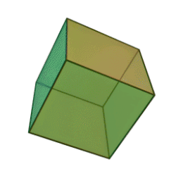
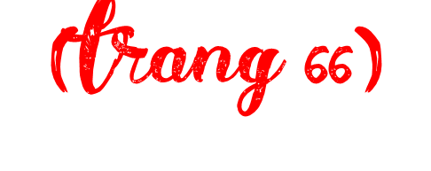

Slide 2
1. Năng lực đặc thù:
Củng cố nhận biết hình tam giác, hình tứ giác, góc; củng cố lại kĩ năng sử dụng công cụ như ê ke; củng cố các kiến thức về hình khối đã học.
Phát triển năng lực Thông qua nhận biết liên hệ giải quyết thực tế về sử dụng compa và ê ke triển năng lực về trí tưởng tượng về hình học phẳng và hình học không gian.
2. Năng lực chung.
Năng lực tự chủ, tự học: lắng nghe, trả lời câu hỏi, làm bài tập.
Năng lực giải quyết vấn đề và sáng tạo: tham gia trò chơi, vận dụng.
Năng lực giao tiếp và hợp tác: hoạt động nhóm.
3. Phẩm chất
Phẩm chất nhân ái: Có ý thức giúp đỡ lẫn nhau trong hoạt động nhóm để hoàn thành nhiệm vụ.
Phẩm chất chăm chỉ: Chăm chỉ suy nghĩ, trả lời câu hỏi; làm tốt các bài tập.
Phẩm chất trách nhiệm: Giữ trật tự, biết lắng nghe, học tập nghiêm túc.

Slide 5
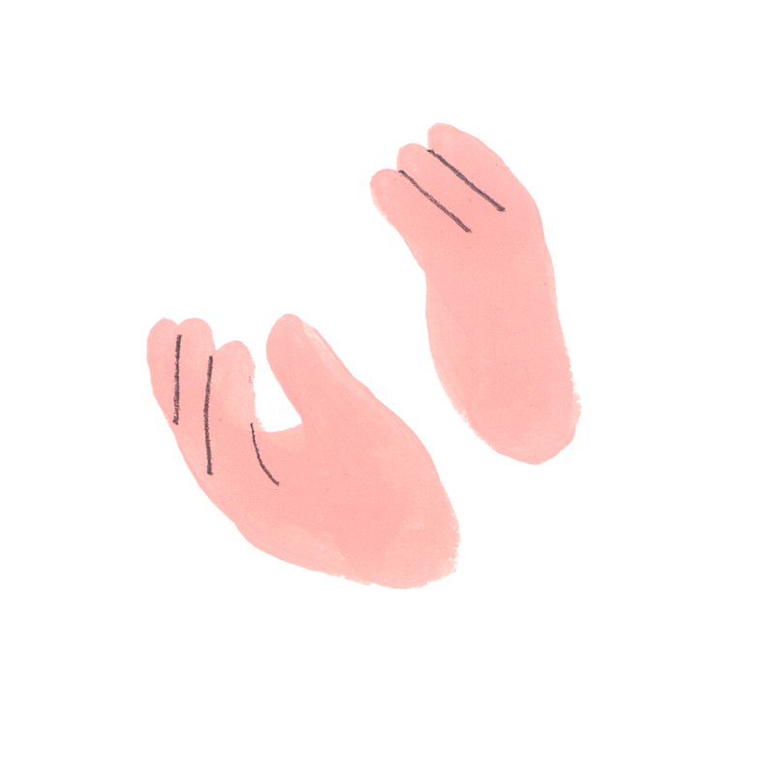
Notes:
Kích vào từng bài để đến slide bài tập
Ở mỗi BT kích vào dấu mũi tên màu vàng ở góc phải màn hình để quay trở lại đây

Slide 6
Tìm các hình tam giác và các hình tứ giác có trong hình sau:
A
B
E
C
D
Notes:
MỞ RỘNG: nếu kẻ thêm đoạn thẳng từ B đến C, ta có được thêm những hình tam giác và tứ giác nào?
Kích vào dấu mũi tên màu vàng trên góc phải màn hình để quay về lại Slide LUYỆN TẬP

Slide 7
Trong hình dưới đây, hãy dùng ê ke kiểm tra xem hai bán kính nào của hình tròn tâm O tạo thành một góc vuông.
A
Thảo luận
nhóm 2
-
O
D
C
B
Notes:
Kích vào dấu mũi tên màu vàng trên góc phải màn hình để quay về lại Slide LUYỆN TẬP

Slide 8
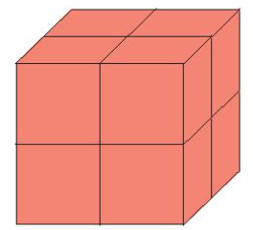
Ghép 8 khối lập phương nhỏ được khối lập phương lớn (như hình vẽ). Người ta sơn màu đỏ vào tất cả các mặt của khối lập phương lớn. Hỏi có tất cả bao nhiêu mặt của các khối lập phương nhỏ được sơn màu đỏ?
Một mặt của khối lập phương lớn có bao nhiêu mặt lập phương nhỏ?
Có tất cả bao nhiêu mặt các khối lập phương nhỏ được sơn màu đỏ?
Khối lập phương lớn có bao nhiêu mặt?
Một mặt của khối lập phương lớn có 4 mặt lập phương nhỏ.
Khối lập phương lớn có 6 mặt.
4 x 6 = 24
Notes:
Kích vào dấu mũi tên màu vàng trên góc phải màn hình để quay về lại Slide LUYỆN TẬP

Slide 10
Ve vẻ vè ve
Nghe vè tôi đố
Bạn nghe tinh nhé
Xem đây khối gì:
Tôi có ba cạnh
Nối liền đầu nhau
Tạo thành ba góc
Hướng về ba nơi
Ve vẻ vè ve.

Slide 11
Ve vẻ vè ve
Nghe vè tôi đố
Bạn nghe tinh nhé
Xem đây khối gì:
Tôi có sáu mặt
Đều là hình vuông
Ve vẻ vè ve.

Slide 12
Ve vẻ vè ve
Nghe vè tôi đố
Bạn nghe tinh nhé
Xem đây khối gì:
Tôi có bốn mặt
Là hình chữ nhật
Vẫn còn hai mặt
Lại là hình vuông
Ve vẻ vè ve.

Slide 13
Ve vẻ vè ve
Nghe vè tôi đố
Bạn nghe tinh nhé
Xem đây khối gì:
Tất cả các mặt
Bao đều cong cong
Lăn được mọi phía
Không thể xếp chồng
Ve vẻ vè ve.

Slide 14
Ve vẻ vè ve
Nghe vè tôi đố
Bạn nghe tinh nhé
Xem đây khối gì:
Tôi có đường bao
Cong đều, khép kín
Có thể lăn được
Như là bánh xe
Ve vẻ vè ve.

Slide 15
Ôn lại các khối hình đã học
Chuẩn bị bài sau.

Slide 17
Soạn bài giảng yêu cầu các khối lớp
Thiết kế bài giảng E – Learning
MĂNG NON – TÀI LIỆU TIỂU HỌC
Mời truy cập: MĂNG NON- TÀI LIỆU TIỂU HỌC | Facebook
ZALO : 0382348780 - 0984848929

Slide 18
HƯỚNG DẪN SỬ DỤNG BÀI GIẢNG
Bấm vào đây để đến với slide Bài 1
Ở mỗi bài tập, sau khi hoàn thành xong bài thì bấm vào đây để quay về slide Luyện tập chính.
Sau khi kết thúc ba bài tập, bấm vào giữa màn hình để có tràng pháo tay.
Bấm vào đây để đến với slide Bài 2
Bấm vào đây để đến với slide Bài3
Bấm vào chữ này để đến với Slide Nghe vè tôi đố

